Slide 1
НОВА УКРАЇНСЬКА ШКОЛА – ЗАПУСК РЕФОРМИ ЗДОБУТКИ ТА ЗАВДАННЯ СИСТЕМИ ОСВІТИ ХАРКІВСЬКОЇ ОБЛАСТІ
КАРПОВА
Лариса Георгіївна
директор Департаменту науки і освіти
Харківської обласної державної адміністрації

Slide 3
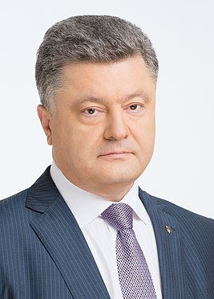

Slide 4
ЗАГАЛЬНА СЕРЕДНЯ ОСВІТА

Slide 5
ЗАГАЛЬНА СЕРЕДНЯ ОСВІТА
Першокласники
27,5
тис.
27,0
тис.
26,6
тис.
25,9
тис.
25,5
тис.

Slide 6
ЗАГАЛЬНА СЕРЕДНЯ ОСВІТА
Нова українська школа –
це школа, до якої
приємно ходити учням.

Slide 7
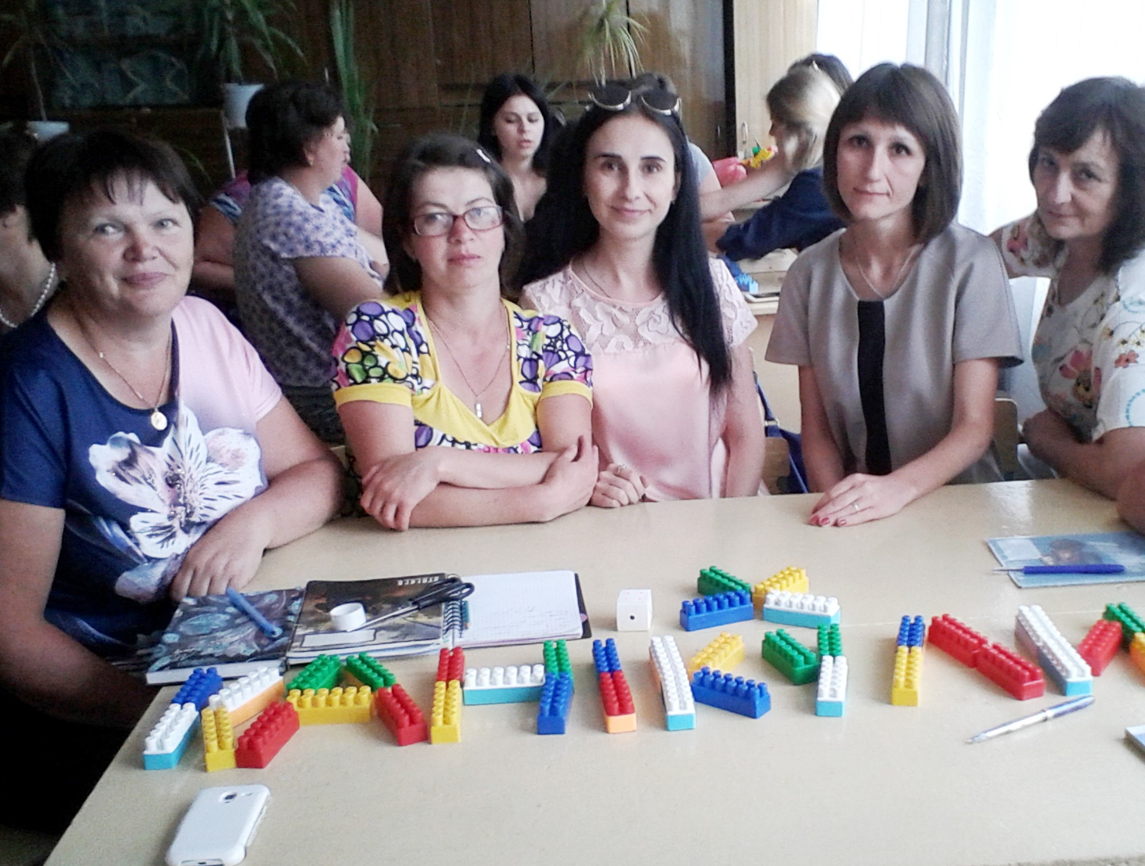
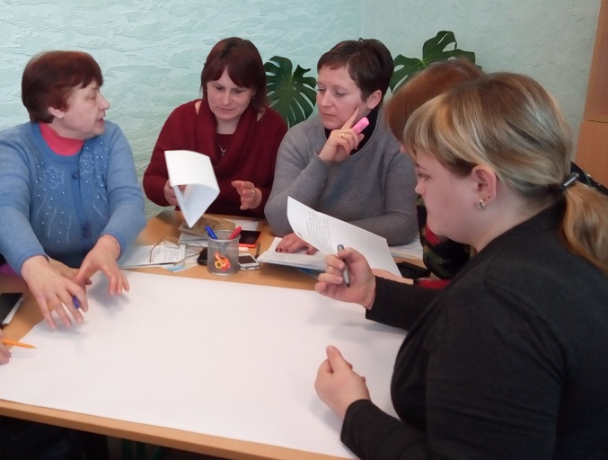
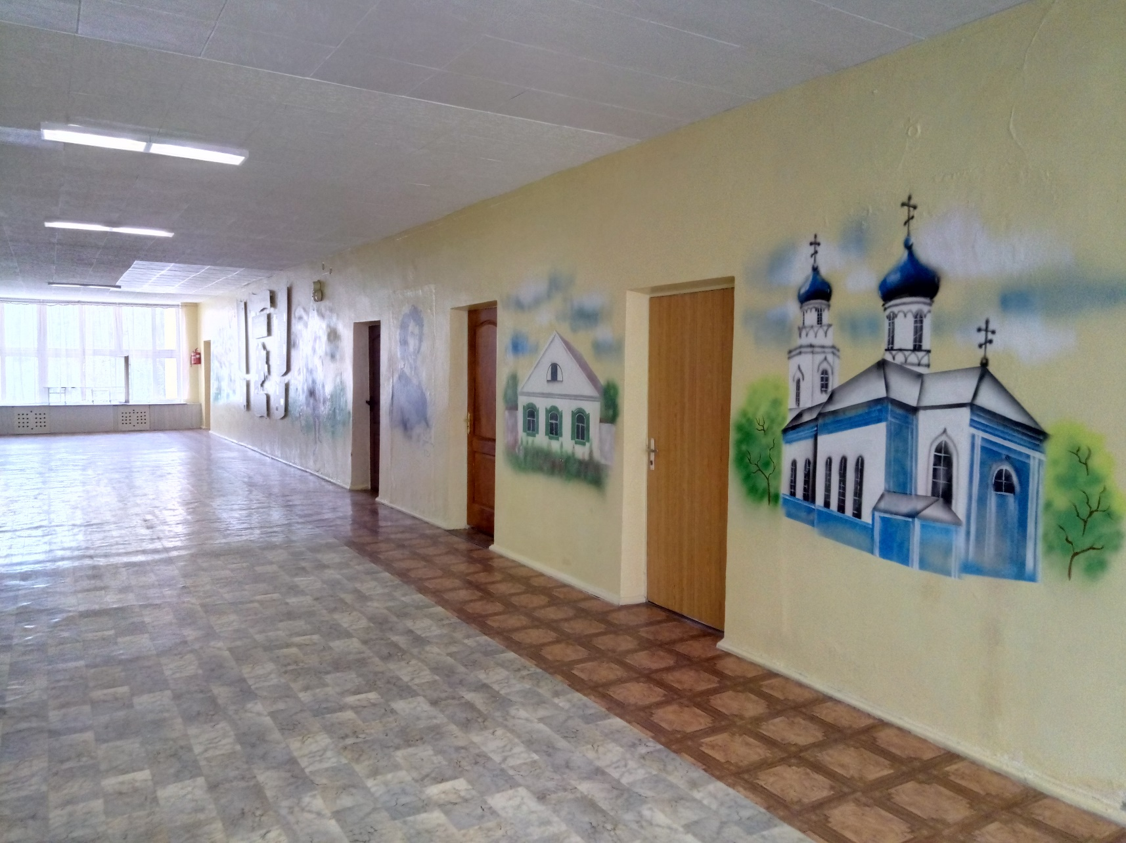
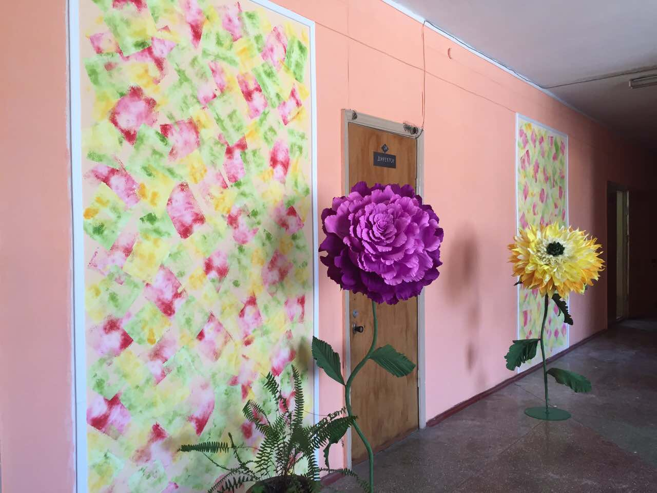
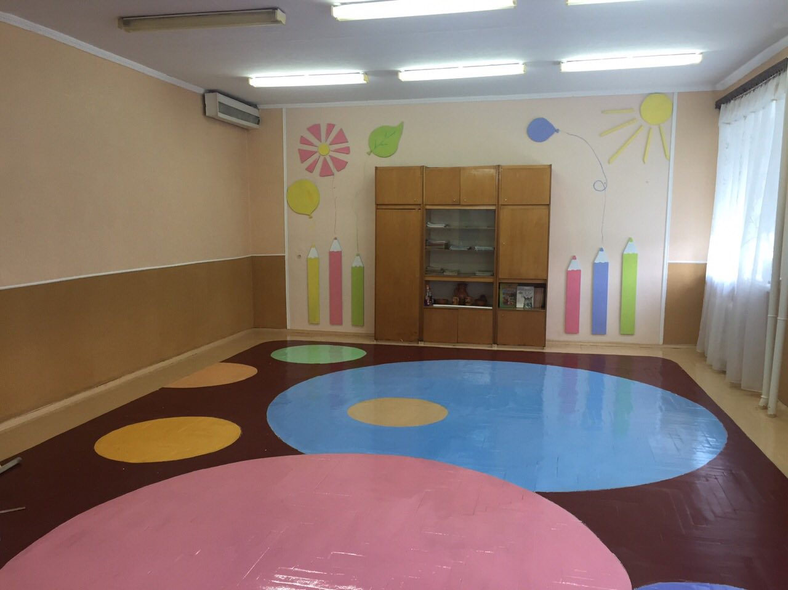
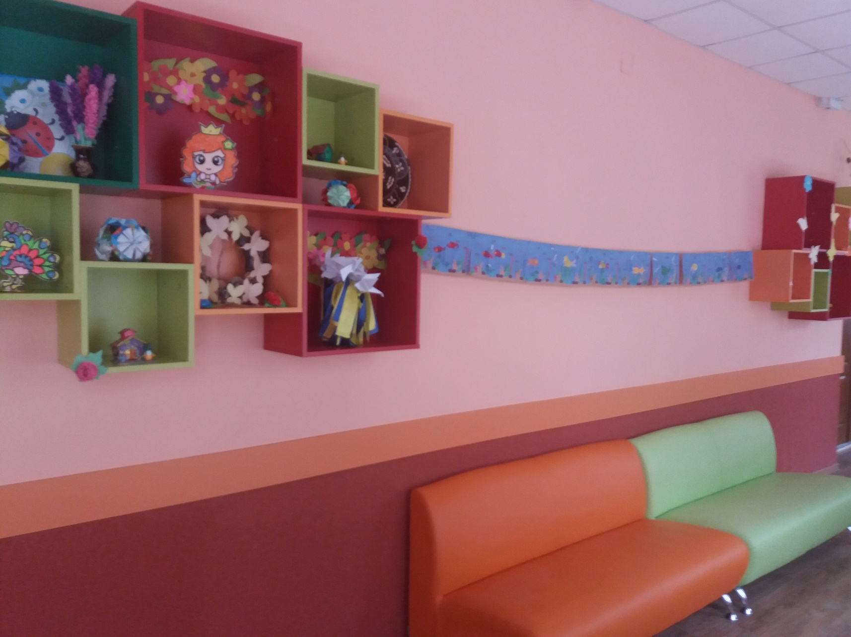
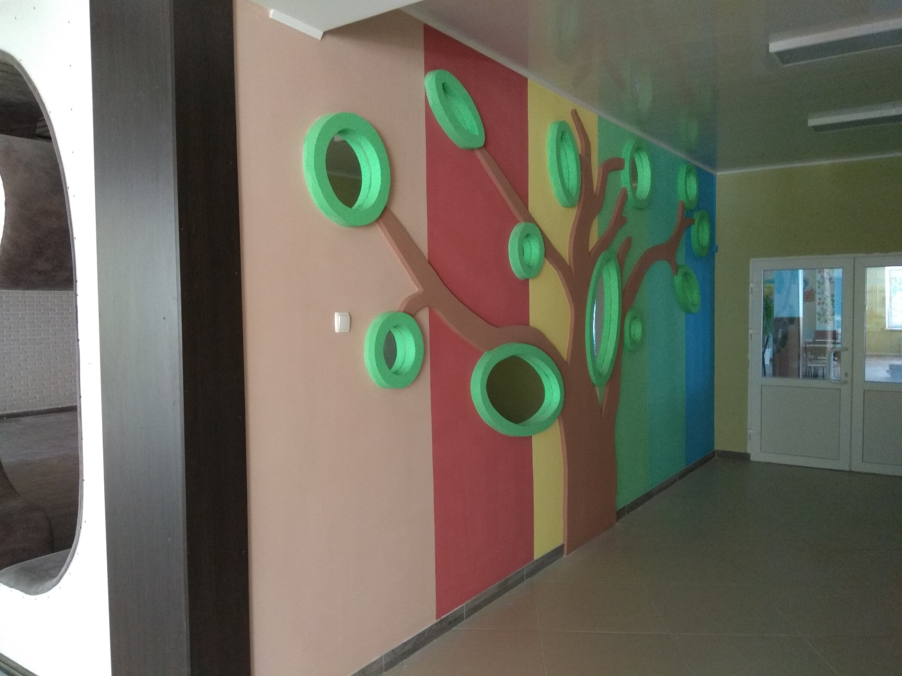
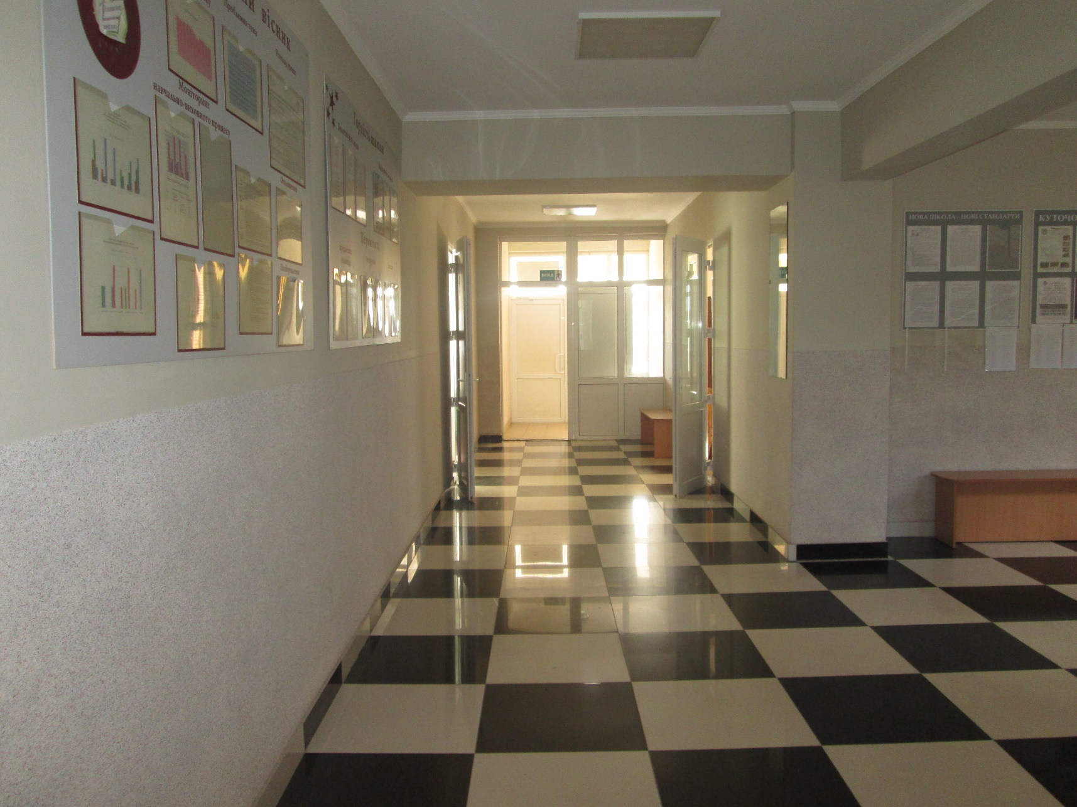
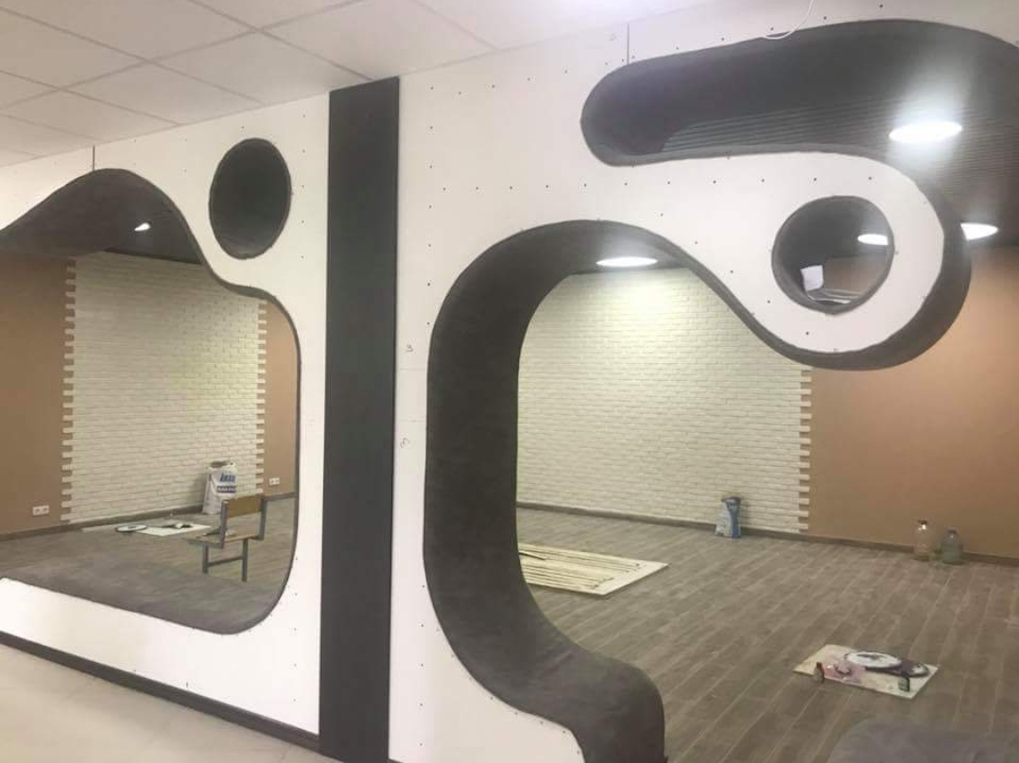
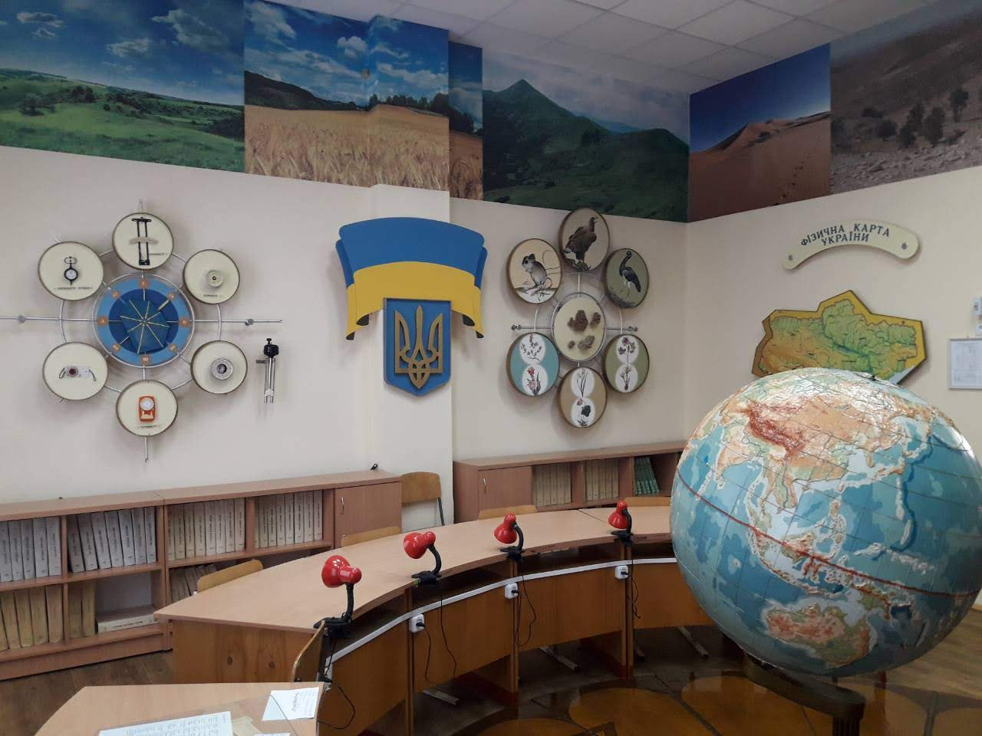
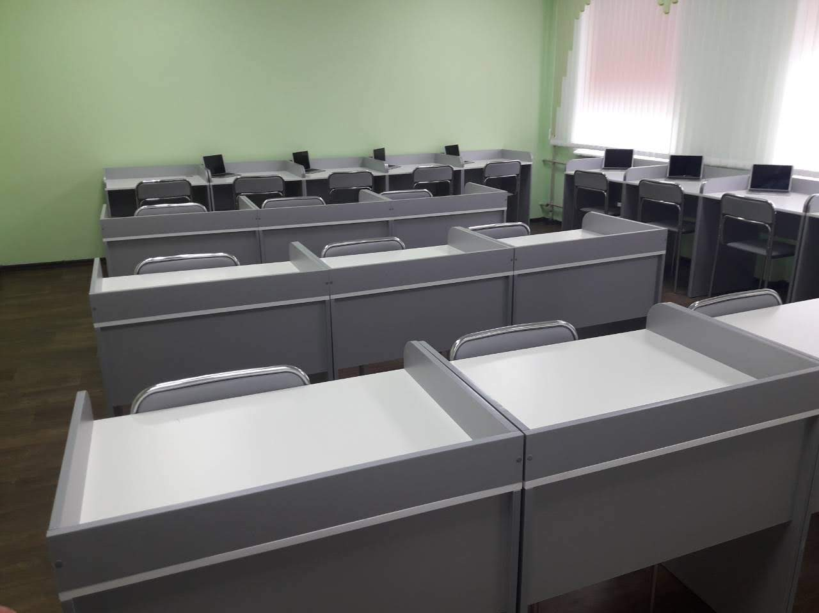
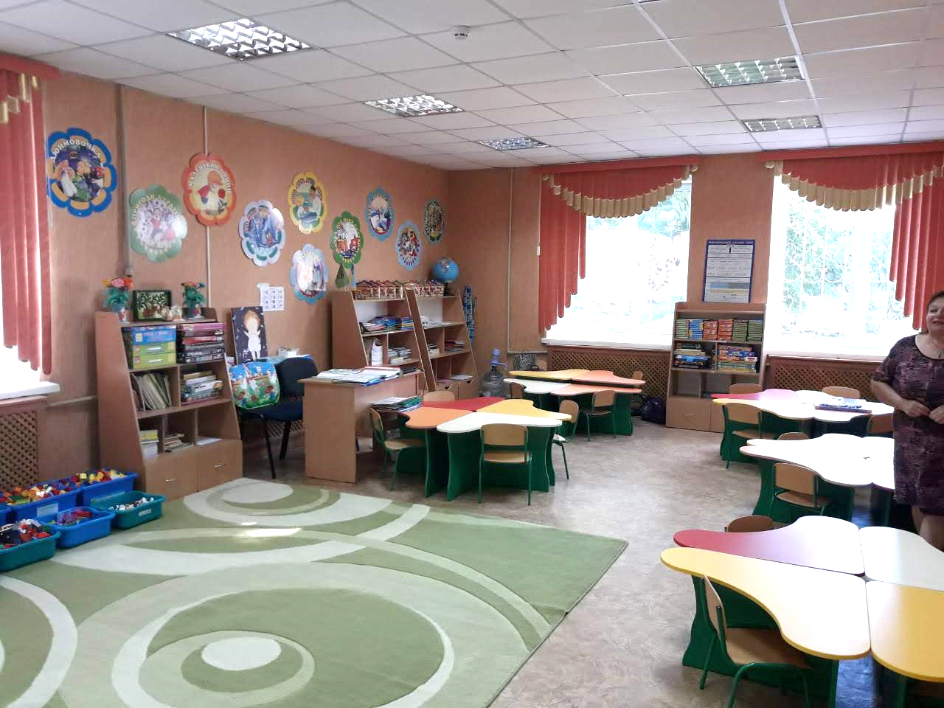
ЗАГАЛЬНА СЕРЕДНЯ ОСВІТА

Slide 8
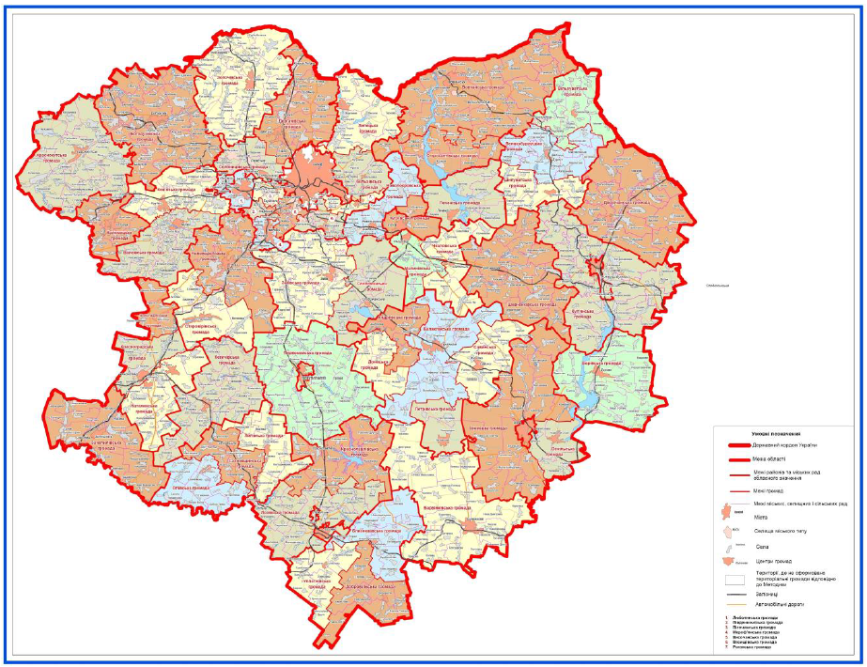
ЗАГАЛЬНА СЕРЕДНЯ ОСВІТА
2017/2018 н.р.
Перспективний план
формування територій громад Харківської області
Функціонували 11
органів управління
у сфері освіти ОТГ
2018/2019 н.р.
Плануються у
Золочівській,
Пісочинській,
Циркунівській,
Великобурлуцькій
громадах

Slide 9
ЗАГАЛЬНА СЕРЕДНЯ ОСВІТА
Опорні заклади
2017/2018 н.р.
2018/2019 н.р.
22
опорні
школи
33
філії
44
опорні
школи
52
філії

Slide 10
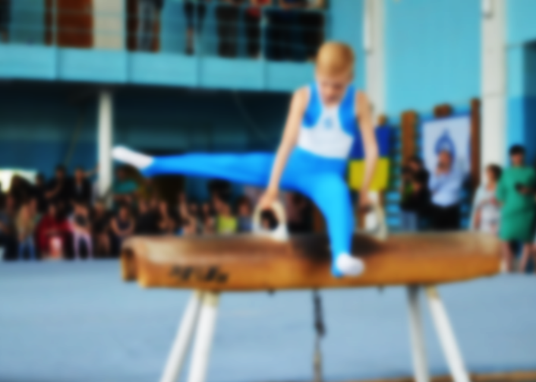
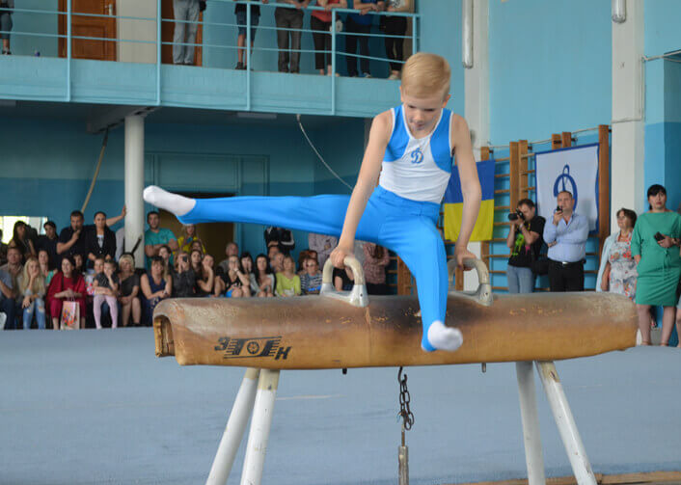
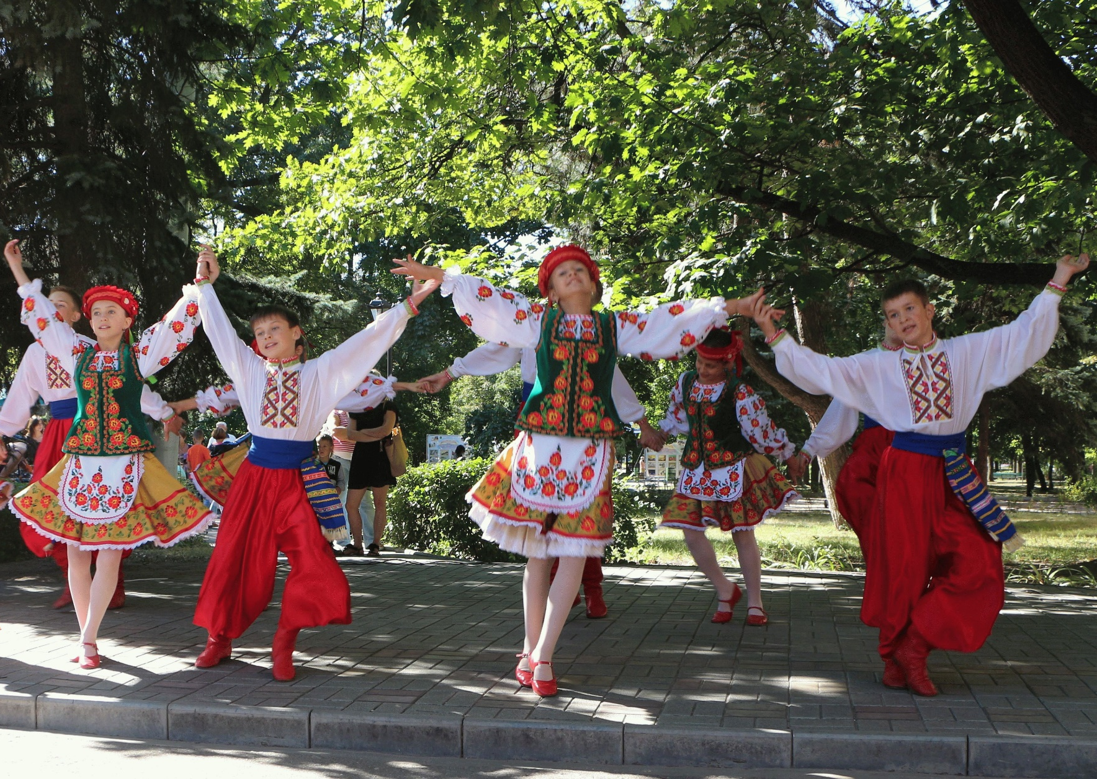
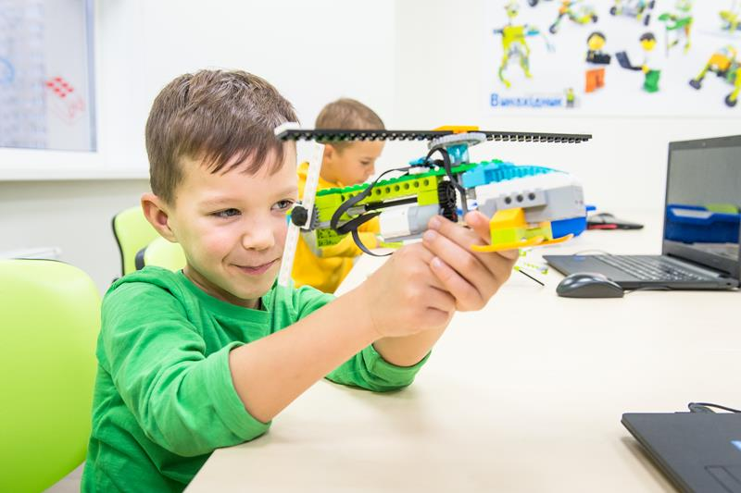
ПОЗАШКІЛЬНА ОСВІТА
Охоплення
99,2%

Slide 11
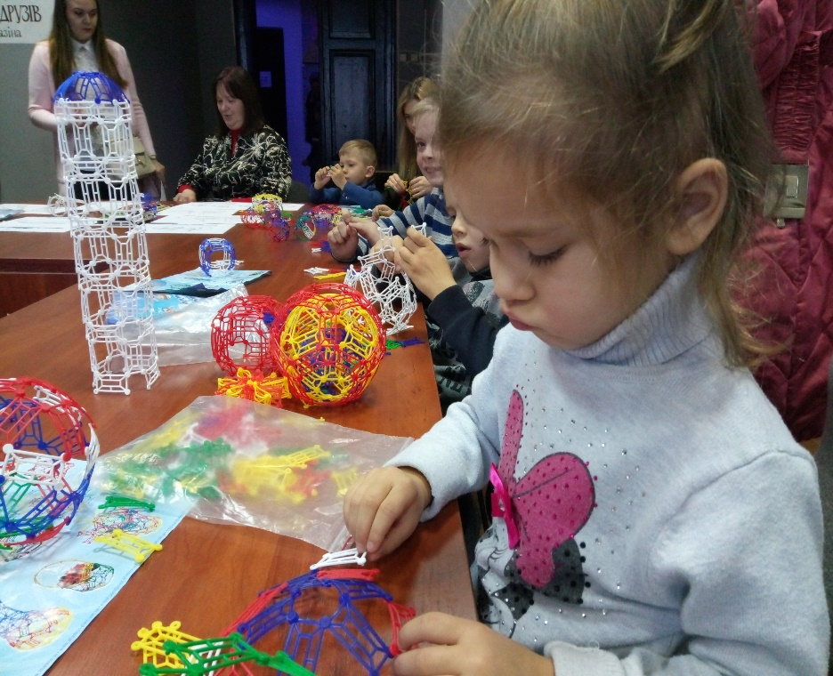
ПОЗАШКІЛЬНА ОСВІТА
Мережа
108
105
102

Slide 12
СИСТЕМА ОСВІТИ УКРАЇНИ
ДОШКІЛЬНА ОСВІТА
ПОВНА ЗАГАЛЬНА СЕРЕДНЯ ОСВІТА
ПОЗАШКІЛЬНА ОСВІТА
СПЕЦІАЛІЗОВАНА ОСВІТА
ПРОФЕСІЙНА (ПРОФЕСІЙНО-ТЕХНІЧНА) ОСВІТА
ФАХОВА ПЕРЕДВИЩА ОСВІТА
ВИЩА ОСВІТА
ОСВІТА ДОРОСЛИХ

Slide 13
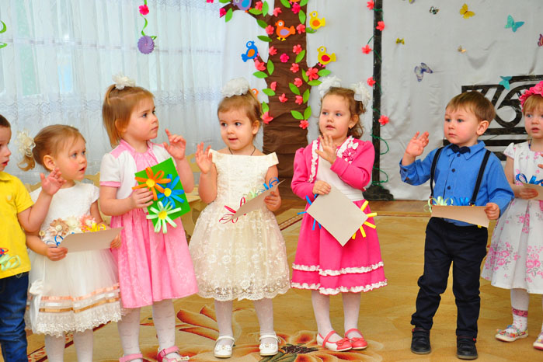
ДОШКІЛЬНА ОСВІТА
2017 рік
+18
закладів
+53
групи
+2,29
тис.
місць
2018 рік
+26
закладів
+21
групи
+1664 місць

Slide 14
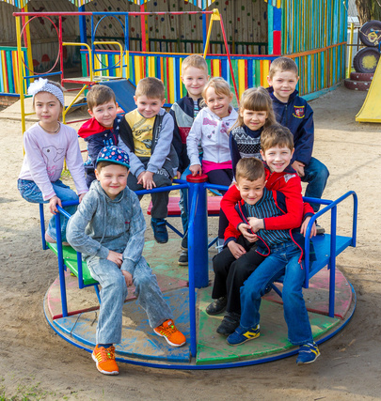
ДОШКІЛЬНА ОСВІТА
Чисельність дітей на 100 місць
107
106
103
2016 р.
2017 р.
2018 р.

Slide 15
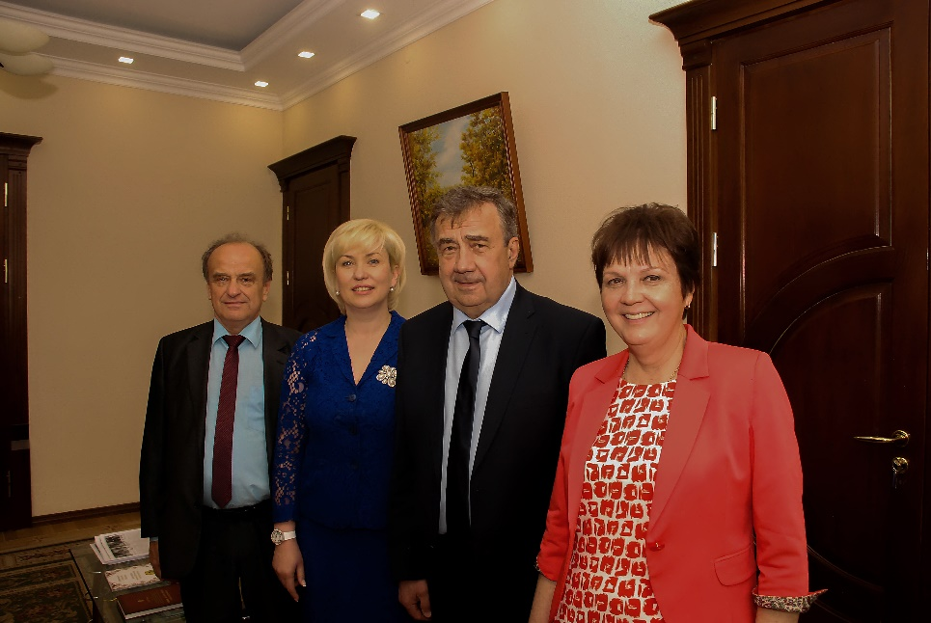
ХАРКІВСЬКИЙ
УНІВЕРСИТЕТСЬКИЙ КОНСОРЦІУМ
Підготовка випускників до ЗНО
Підвищення рівня фінансової грамотності населення України
Волонтери ХХІ століття

Slide 16
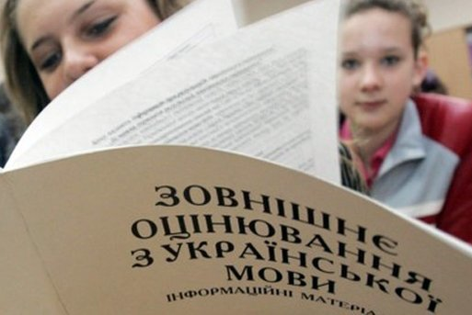
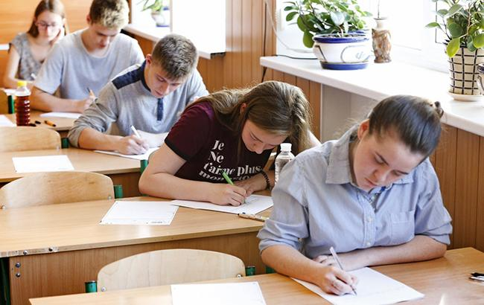
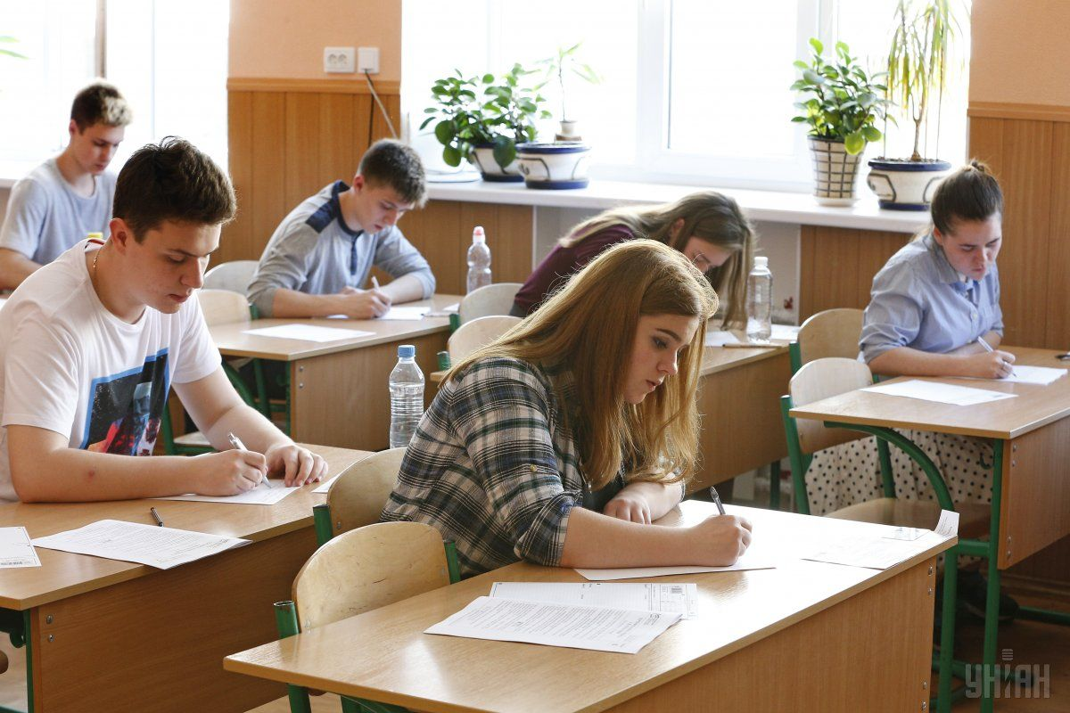
ЗОВНІШНЄ НЕЗАЛЕЖНЕ
ОЦІНЮВАННЯ
200 балів
31 випускник
ДРУГИЙ
РЕЗУЛЬТАТ
В УКРАЇНІ

Slide 17
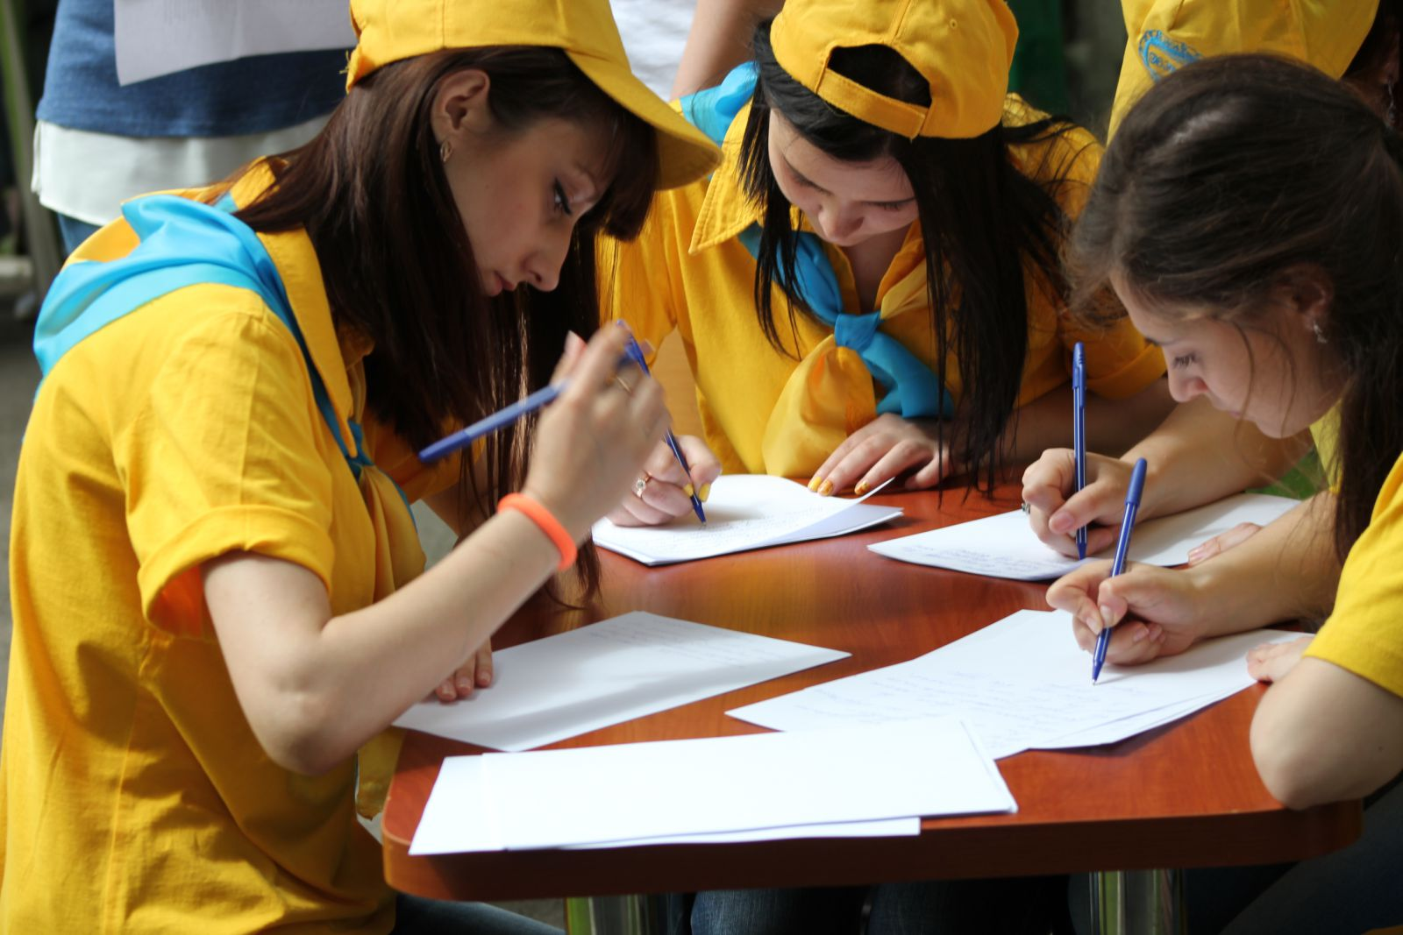
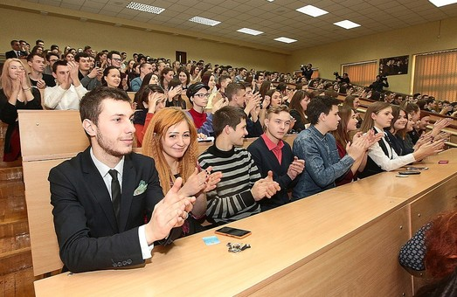
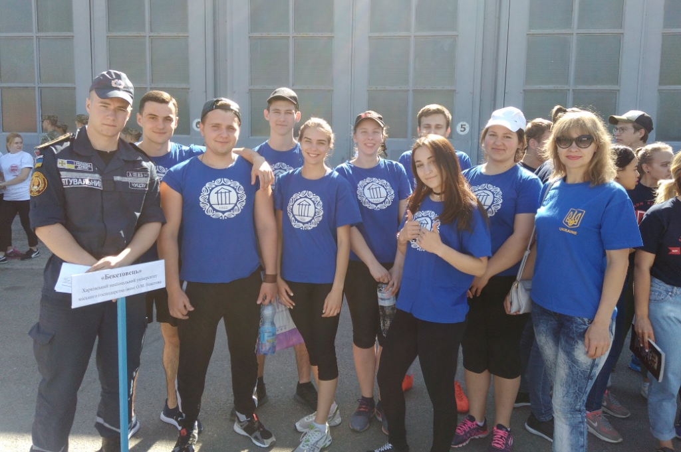
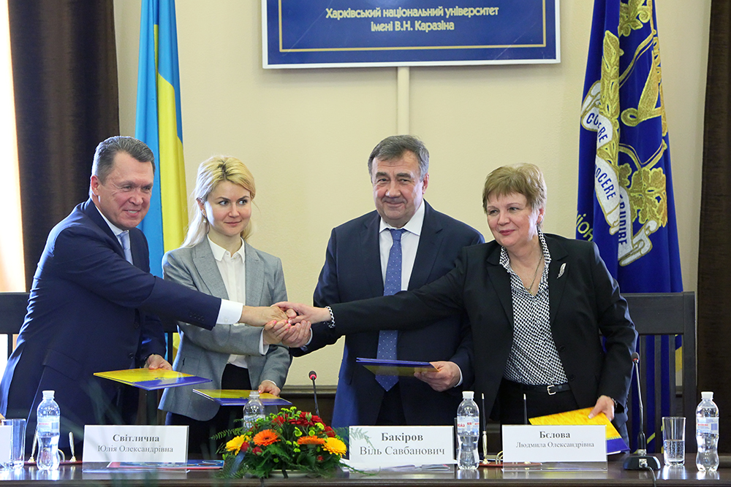
ХАРКІВСЬКИЙ
УНІВЕРСИТЕТСЬКИЙ КОНСОРЦІУМ

Slide 18
ФОРМУВАННЯ
ГРОМАДЯНСЬКОЇ КОМПЕТЕНТНОСТІ
Екологічна безпека та
сталий розвиток
Громадянська відповідальність
Здоров'я і безпека
Підприємливість і фінансова грамотність

Slide 19
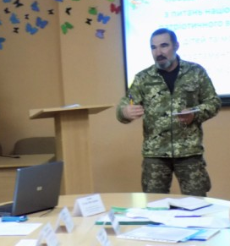
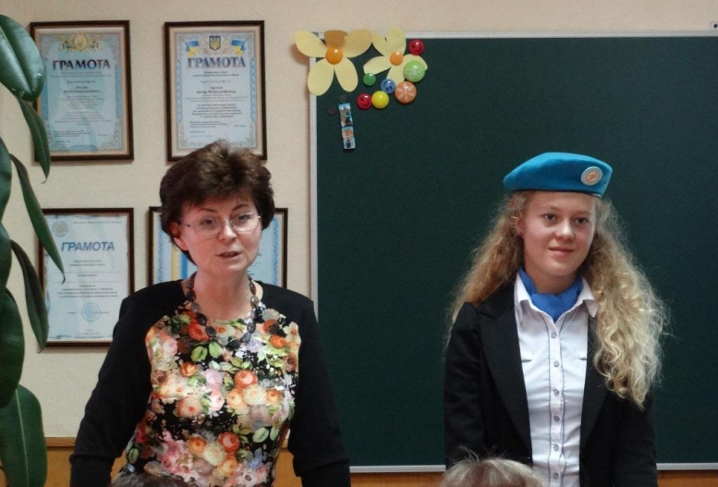
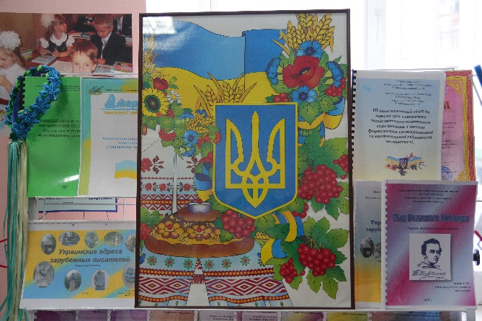
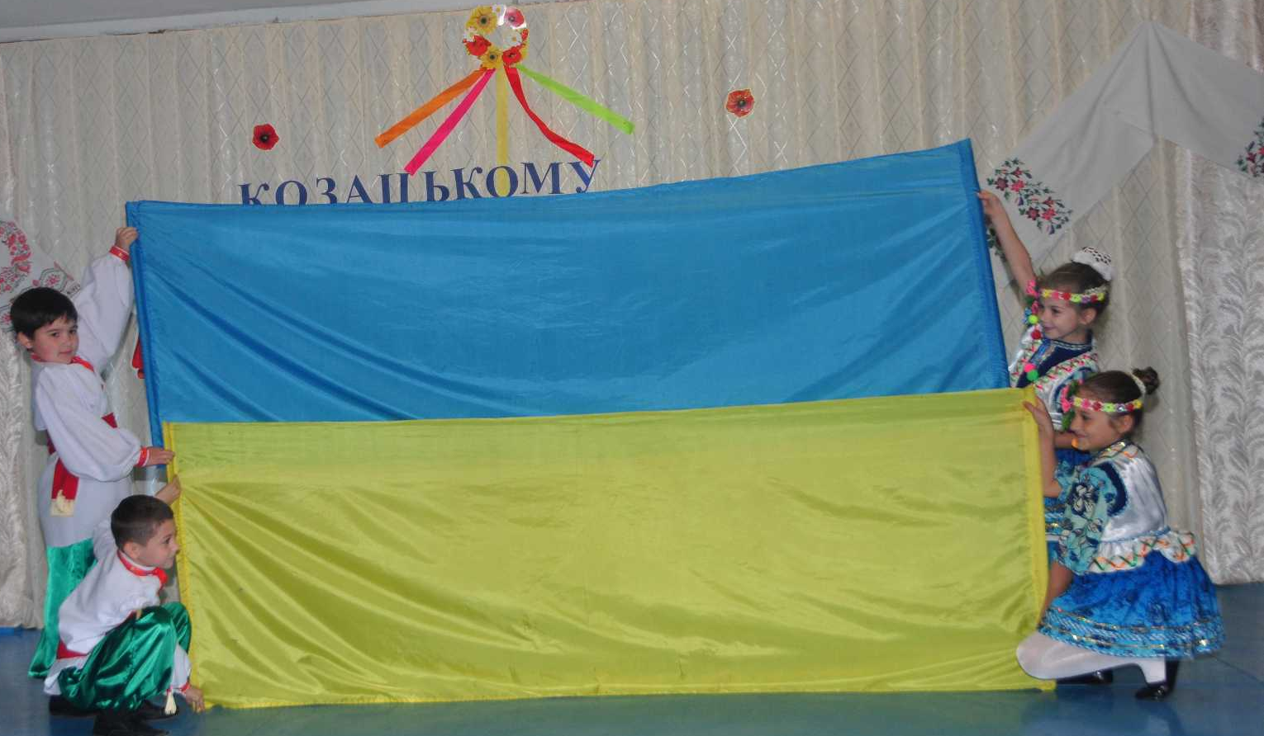
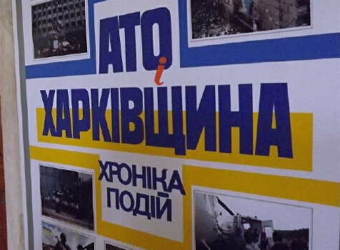
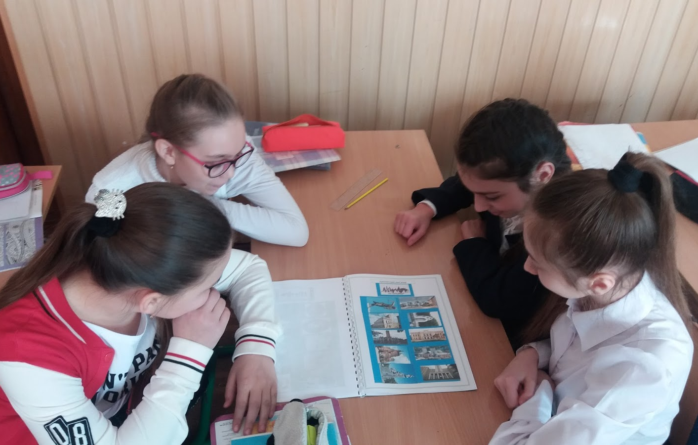
ФОРМУВАННЯ
ГРОМАДЯНСЬКОЇ КОМПЕТЕНТНОСТІ

Slide 20
ПРОФЕСІЙНО-ТЕХНІЧНА ОСВІТА
Мережа
Професійні ліцеї
Центри при УВП
Професійно-технічні
училища
Вищі професійні
училища
Центри професійно-
технічної освіти

Slide 21
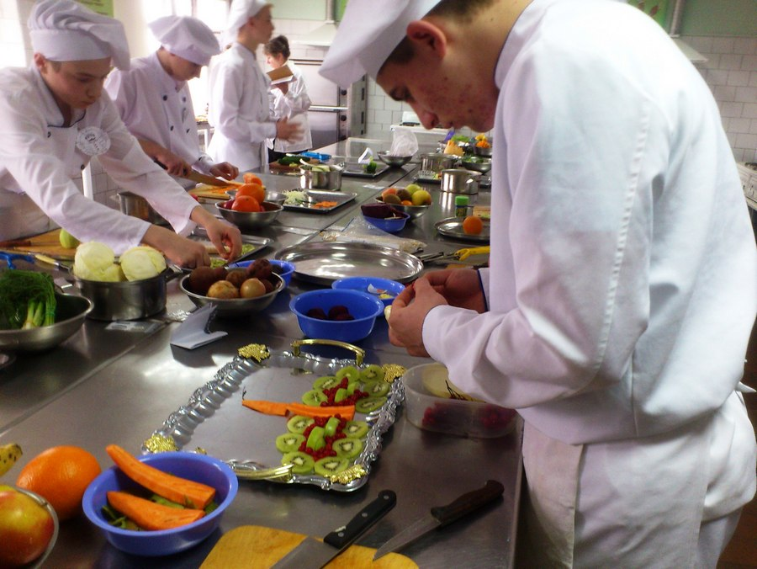
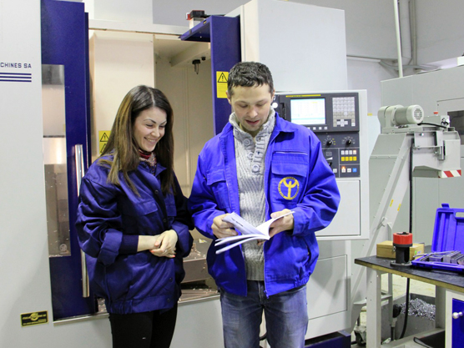
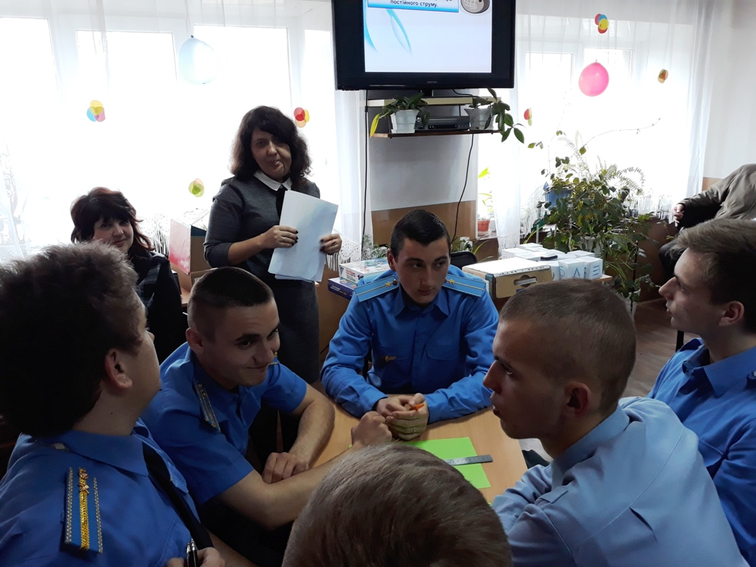
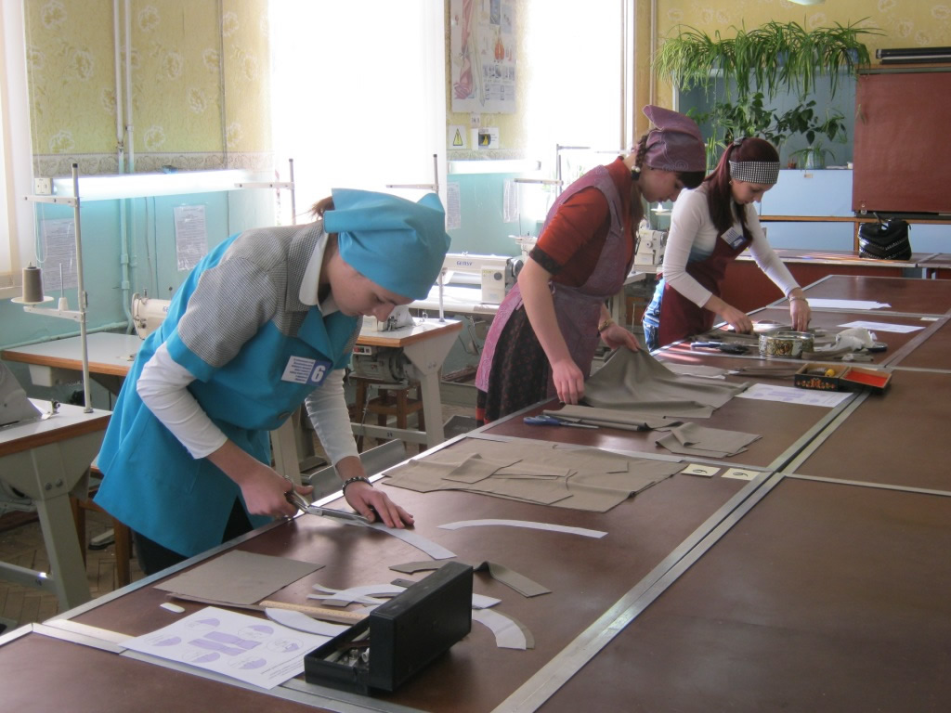
ПРОФЕСІЙНО-ТЕХНІЧНА ОСВІТА

Slide 22
ВИЩА ОСВІТА
Мережа
Приватні заклади вищої освіти
Заклади фахової передвищої освіти
Заклади вищої освіти

Slide 23
2,39
ОБДАРОВАНІ УЧНІ
Загальний рейтинг участі у IV етапі Всеукраїнських учнівських олімпіад
у 2017/2018 н.р.

Slide 24
ОБДАРОВАНІ УЧНІ
Результати участі команд
у фінальних етапах всеукраїнських турнірів

Slide 25
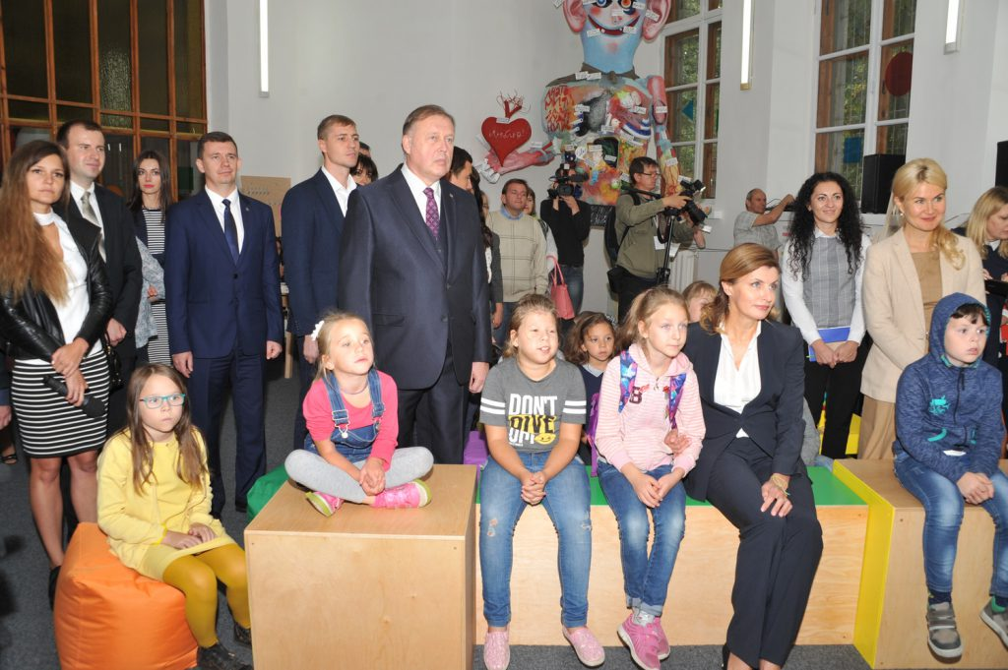
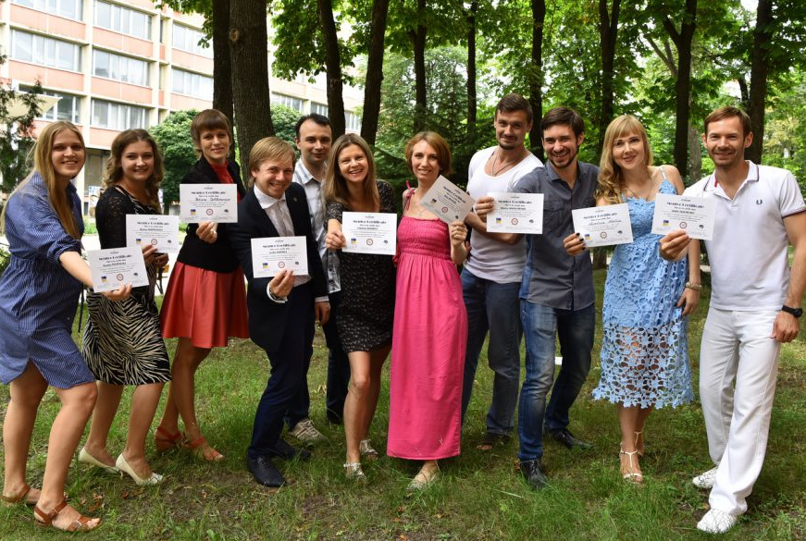
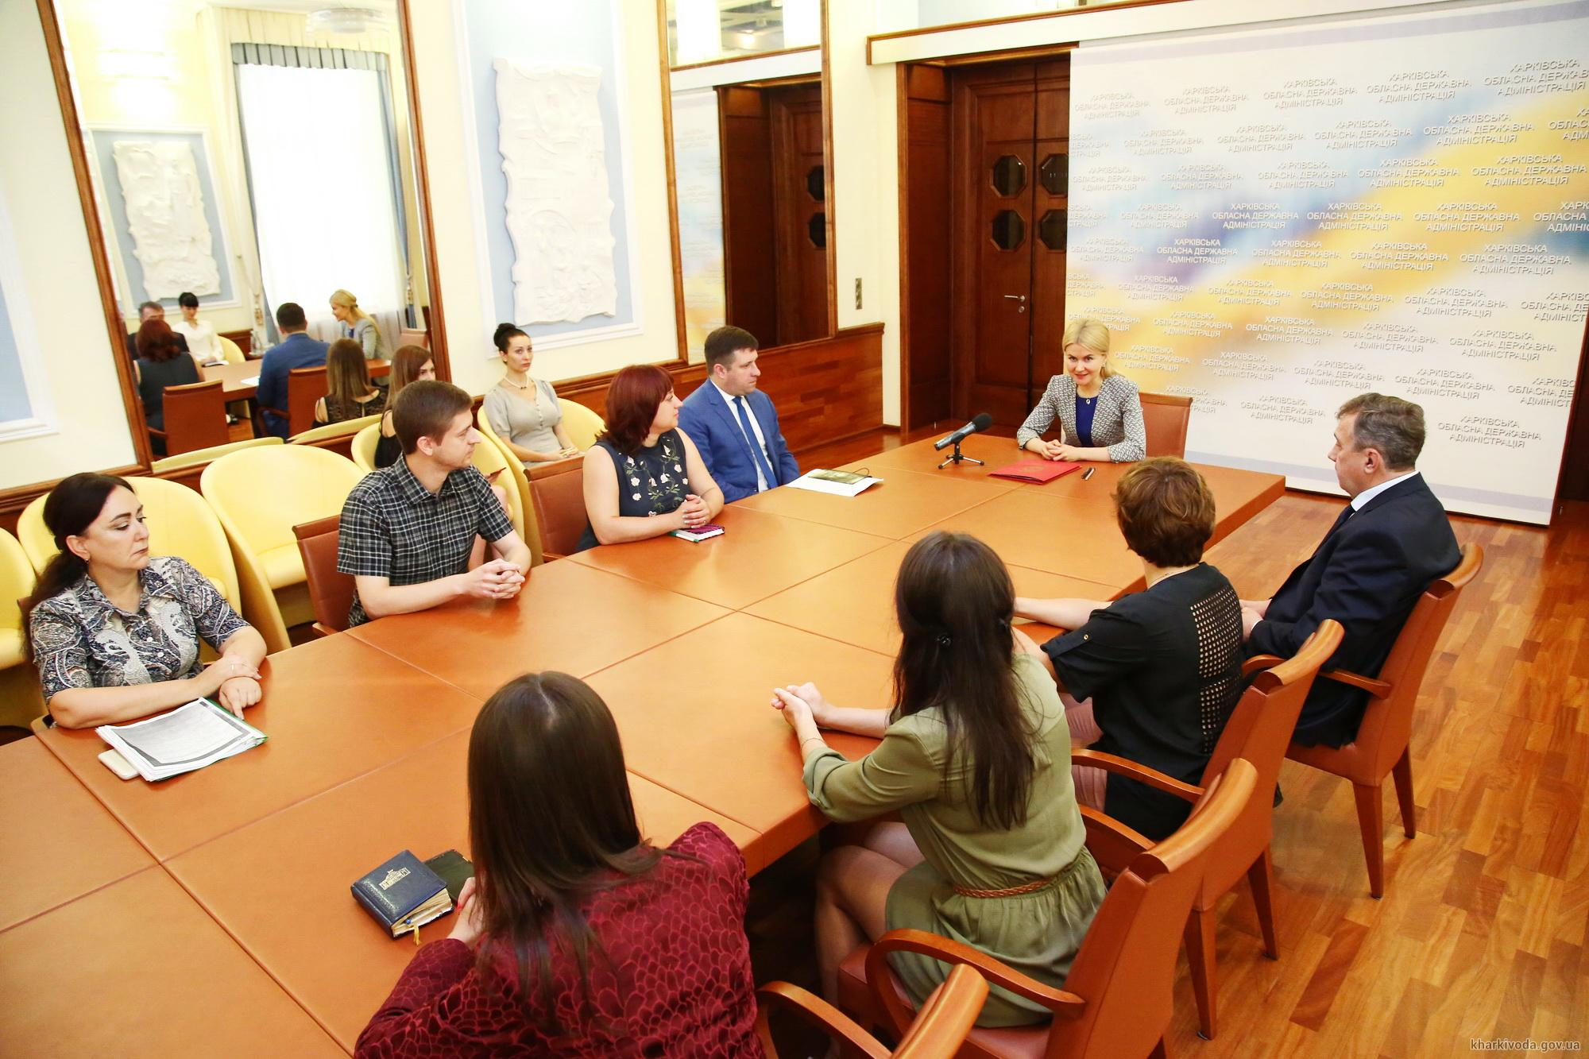
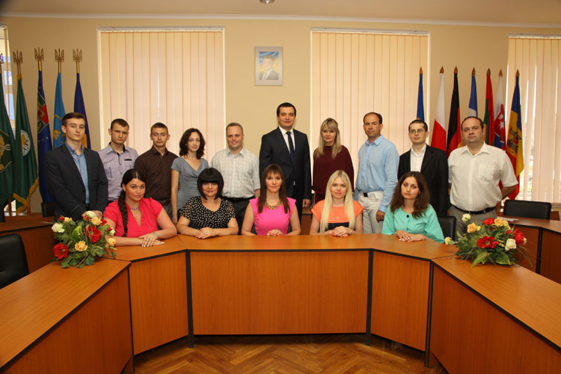
РАДА МОЛОДИХ УЧЕНИХ

Slide 26
«Зміцнення міжрегіональної комунікації та співпраці»
«Школа громадянської і волонтерської участі та патріотичного виховання «Агенти змін»
«Філологічний Олімп»
«Школа вражень»
«EcoLanding – Екологічний десант»
«Мрій і Дій!»
«Формування здоров’язбережувальної компетентності шляхом упровадження варіативної програми «Абетка харчування»
«Три молочні продукти на день»
«Я можу врятувати життя!»
«Клич друзів – граймо разом!»
«Школа миру»
«Енергоефективні школи: нова генерація»
«Мій світ без дискримінації»
«Біоетика»
«З Україною в серці»
«JuniorZ» – «Спортивний рух Олександра Педана»
«Демократична школа»
«Юні миротворці»
«Відкриті уроки футболу» та «Грай на виїзді, грай скрізь» («Open Fun Football schools», «Play Away, Play Everywhere»)
«Психосоціальна підтримка та робота з конфліктами»
«UNICEF Football Cup»
«Сприяння соціальній згуртованості та інтеграції внутрішньо переміщених осіб на сході України»
«Міксіке в Україні»
«Будуємо майбутнє разом»: програма профілактики конфліктів та правопорушень серед учнівської молоді»
«Історія моєї громади. Минуле для спільного майбутнього»
«ІТ-школа Samsung»
«Простір, що змінює життя дитини з особливими потребами»
«Упровадження програми попередження торгівлі людьми в інститутах післядипломної педагогічної освіти»
«Школи: партнери майбутнього» (PASCH)
«eTwinning Plus»
«GoCamp»
Програма Teaching Excellence and Achievement Program (TEA) для вчителів шкіл країн Європи
«Сприяння освіті. Програми «Навчання через дію»
«Безмежний світ гри з LEGO»
«Децентралізація приносить кращі результати та ефективність» (DOBRE)
«Молодь дебатує» (Jugend debattiert international)
«Ми можемо більше! (сприяння громадянській партиципації дітей і молоді в регіонах України, Грузії та Росії)»
«Побратимське колесо»
«Культ чи культура: розвиток учасницьких практик у музеї»
«Десяте відчуття або від співчуття до співпраці»
«Неінфекційні захворювання: профілактика та зміцнення здоров’я в Україні»
«Вчимося жити разом» (проект Європейського Союзу )
«Культура добросусідства»
«Розвиток соціальної інфраструктури у зв’язку зі збільшенням кількості внутрішньо переміщених осіб»
«Подолання посттравматичного синдрому в дітей та підлітків – побудова майбутнього в Україні»
Допомога нечуючим і слабочуючим з проявами посттравматичного стресового розладу
Goethe-Institut «Міст до вищої освіти у Німеччині»
Goethe-Institut «Іспити у школах. Fit in Deutsch»
«Pearson English Language Teaching», «Pearson Language Testing»
«Go Digital with Macmillan Education», «Macmillan Practice Online»
«TKT Course» (Teaching Knowledge Test)
«Центр гендерної культури як платформа для розширення прав і можливостей жінок та молоді»
«Підвищення ефективності професійного самовдосконалення педагогічних працівників у міжкурсовий (міжатестаційний) період»
«Підвищення ефективності професійної майстерності (управлінської діяльності) керівників закладів загальної середньої освіти у міжкурсовий (міжатестаційний) період»
«Модернізація початкової освіти»
«Модернізація освітнього простору Харківської області в умовах децентралізації»
«Підвищення компетентності вчителів щодо підготовки учнів до розв’язування тестових завдань зовнішнього незалежного оцінювання»
«Підвищення професійної компетентності вчителів інформатики щодо алгоритмізації та програмування»
«Виховний простір Харківщини»
«Розвиток інклюзивної освіти в Харківській області»
«Моніторинг якості освіти в Харківському регіоні»
«Підвищення якості підготовки учнів Харківської області до Всеукраїнських учнівських олімпіад із навчальних предметів»
«Наукові обрії Харківщини»
«Освітньо-екологічний центр «Екологічна освіта майбутнього»
«Інтерактивний педагогічний лекторій «Розвиток» для батьків дітей раннього та дошкільного віку».
«Розвиток професійних компетентностей учнів ЗП(ПТ)О Харківської області»
«Обдарована молодь закладів професійної (професійно-технічної) освіти Харківської області»
«Конкурс проектів молодіжних ініціатив «Толока добрих ідей»
«Інноваційна модель діяльності закладу професійної (професійно-технічної) освіти»
«Умився вранці сам – ретельно прибери свою планету»
«Музей училища – важливий духовний, виховний центр»
«Формування партнерських відносин з упровадження в професійну підготовку учнів ЗП(ПТ)О дуальної форми навчання»
«Сучасні підходи до безперервної освіти педагогічних працівників ЗП(ПТ)О Харківської області»
«Права та здоров’я уразливих груп населення: заповнюючи прогалини»
«Я обираю життя»
«Україна вишивана»
«Moodle для навчання!»
«Застосування сучасних зварювальних технологій у професійному навчанні»
«Інноваційне освітнє середовище: нові виклики та сучасні рішення в підготовці робітників для швейної галузі»
«Повір у себе, і в тебе повірять інші» (волонтерство як риса активної життєвої позиції)
«Підлітки поза увагою: поліпшення доступу до інтегрованих ВІЛ-сервісних послуг для вразливих підлітків в Україні»
«Наш вибір – здоровий спосіб життя»
«Міжрегіональна співпраця ЗП(ПТ)О залізничного профілю»
«Застосування сучасних виробничих технологій компанії «Хенкель Баутехнік (Україна)»
«Голос громади у місцевому самоврядуванні» (DOBRE)
«Ефективне управління конфліктами. Базові навички медіатора»
«Підвищення рівня фінансової грамотності населення»
«Інформаційний простір»
«Студентський волонтерський рух»
«Родинне коло. Сім’ї загиблих героїв Харківщини єднаються заради майбутнього»

Slide 27
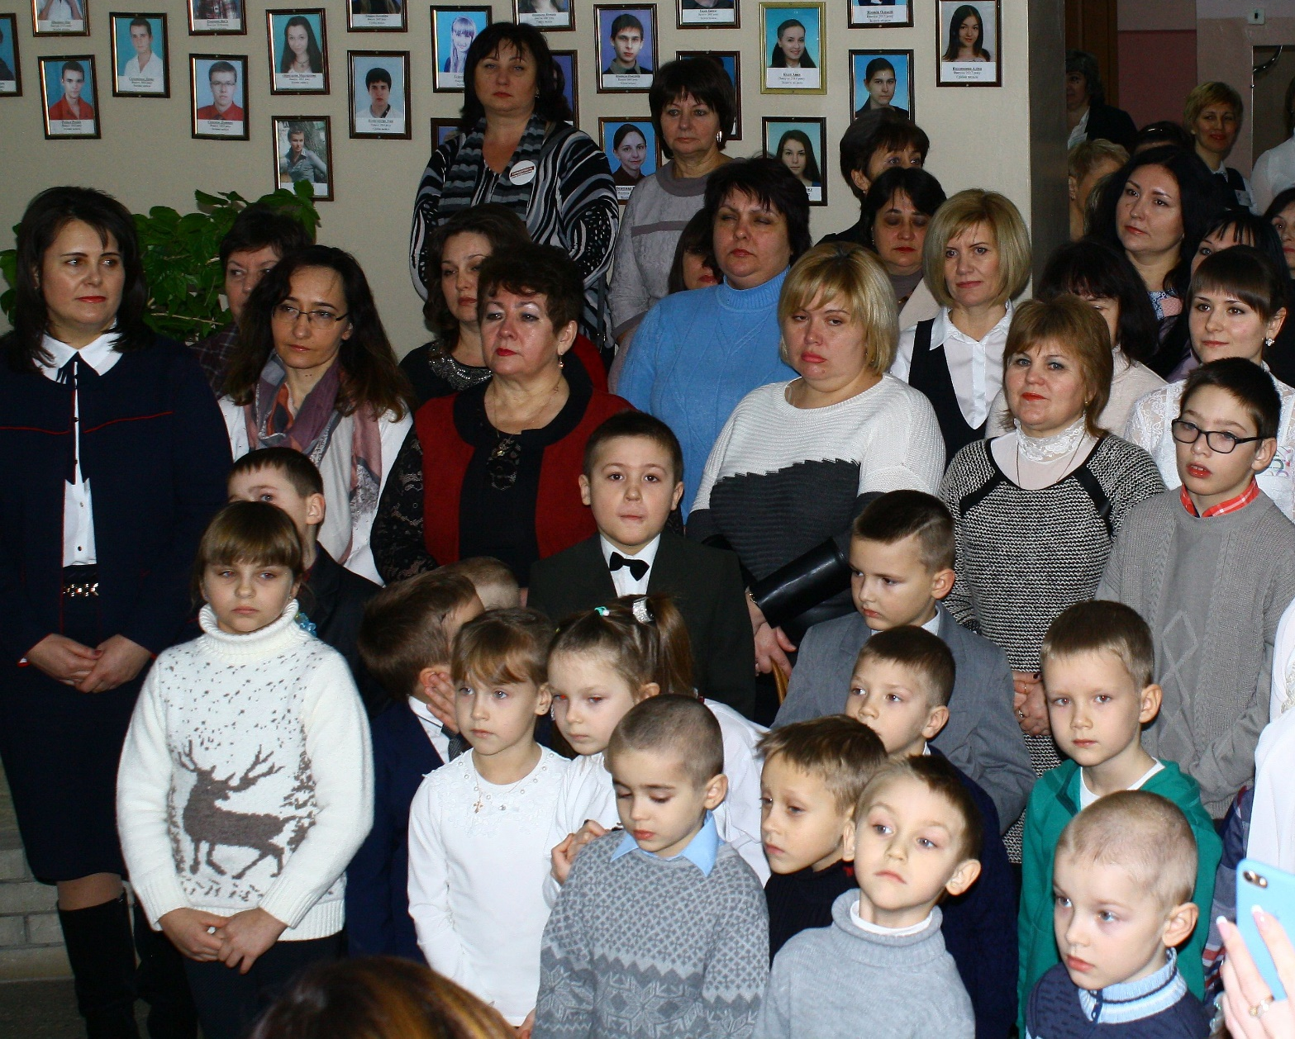
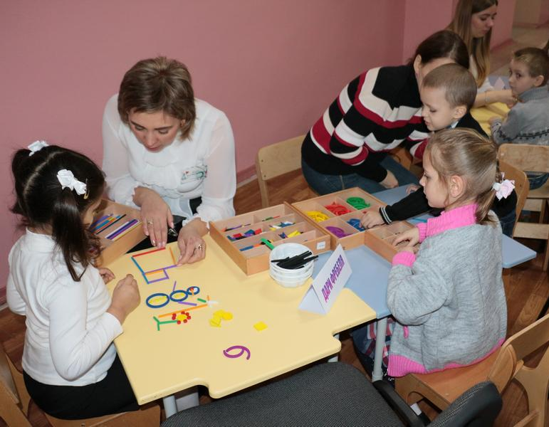
ІНКЛЮЗИВНА ОСВІТА

Slide 28
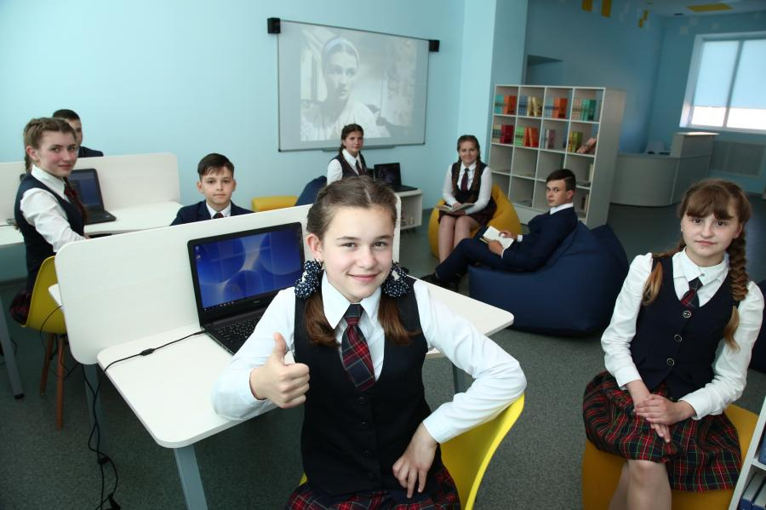
ІНКЛЮЗИВНА ОСВІТА
28
інклюзивно-
ресурсних
центрів
15
ресурсних
кімнат
25
медіатек

Slide 29
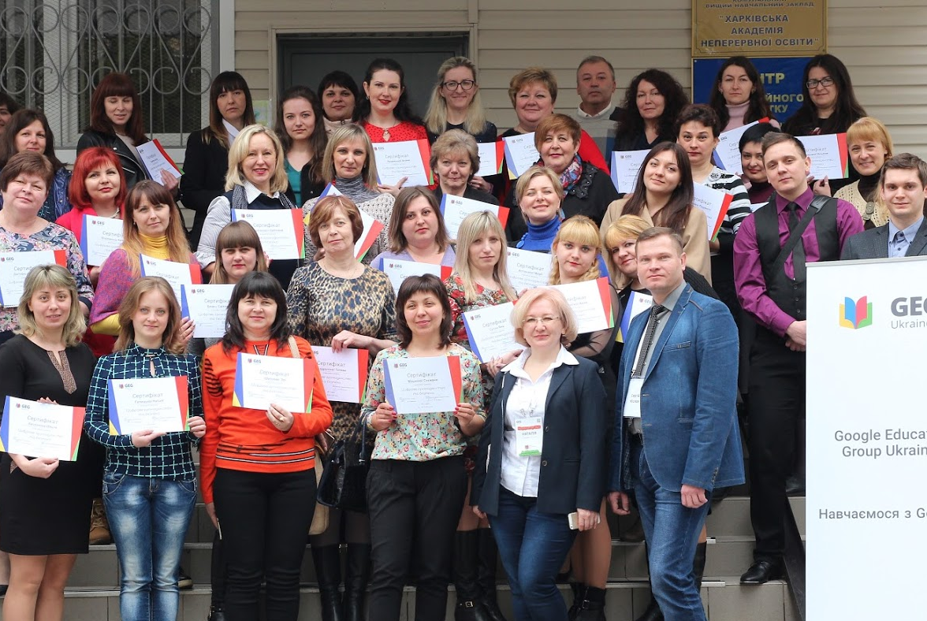
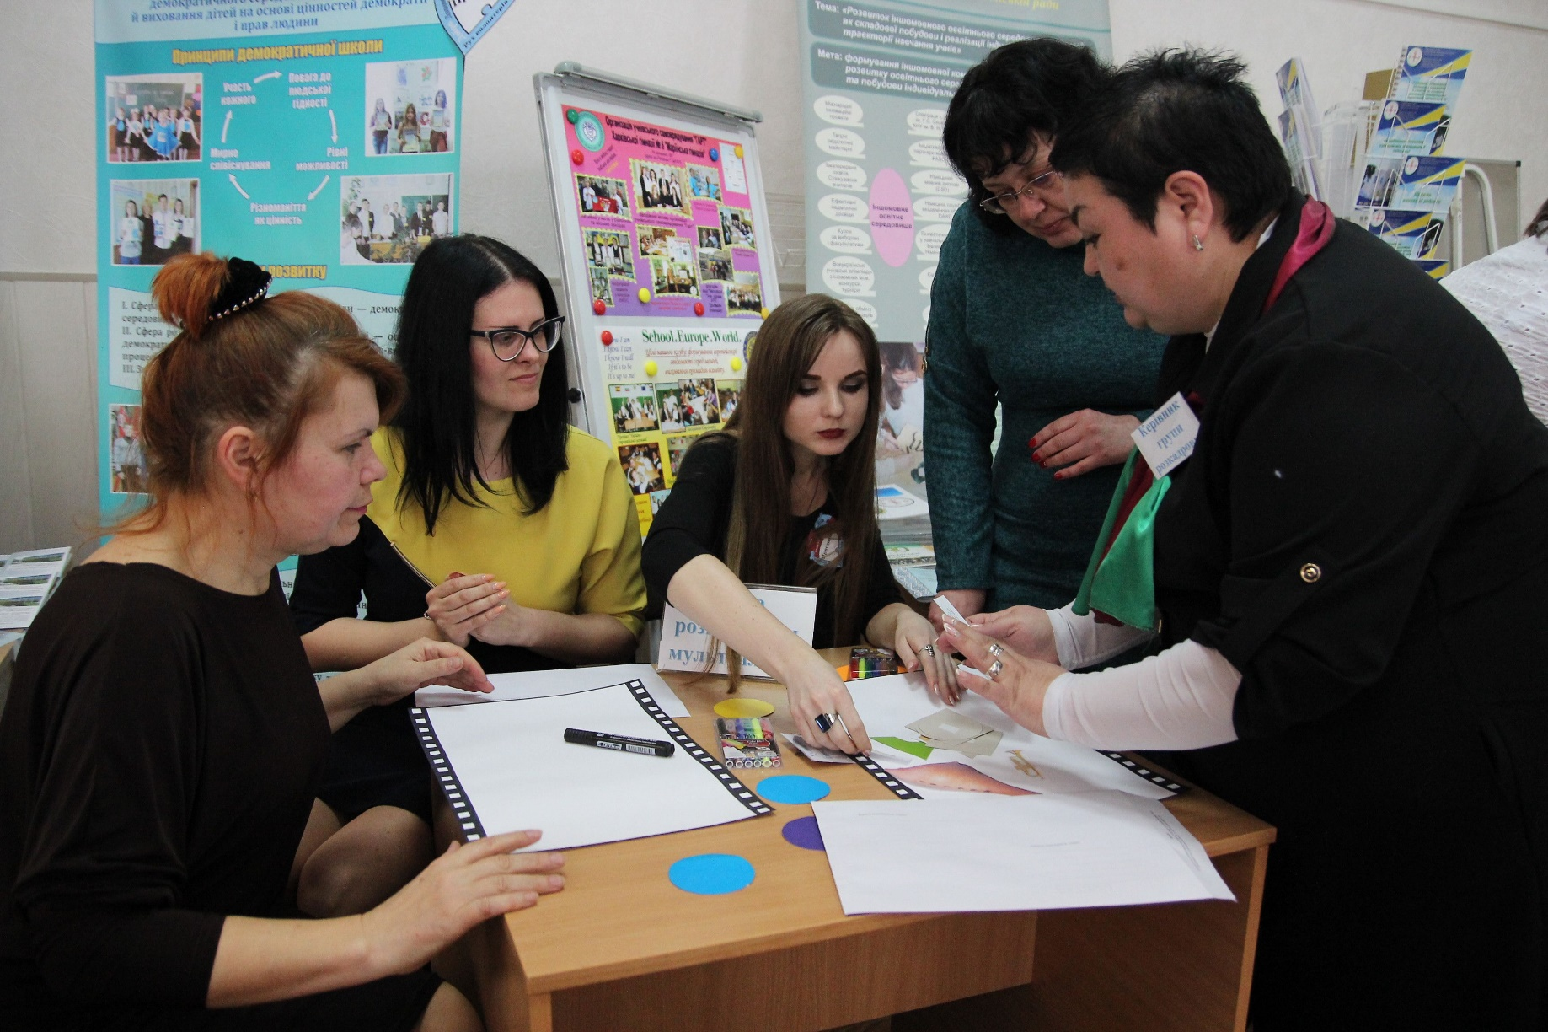
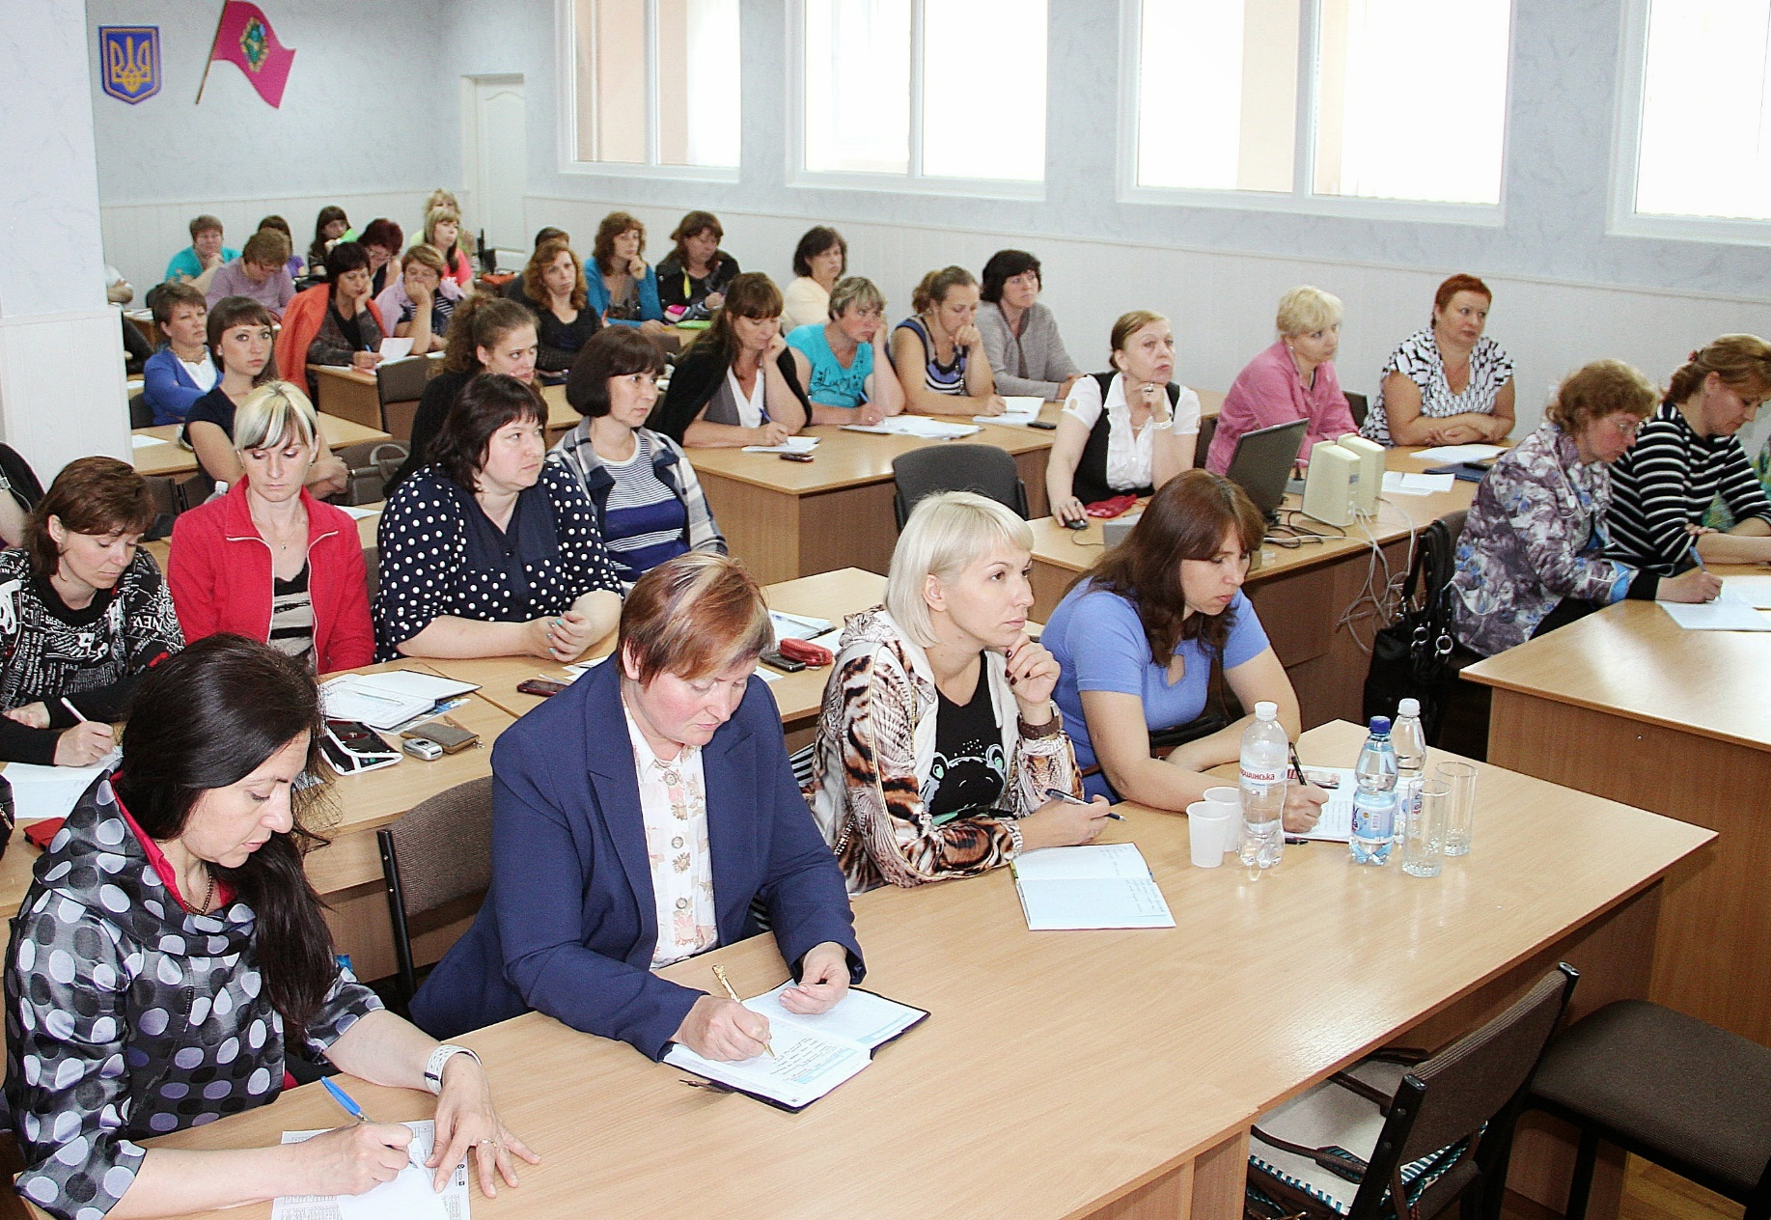
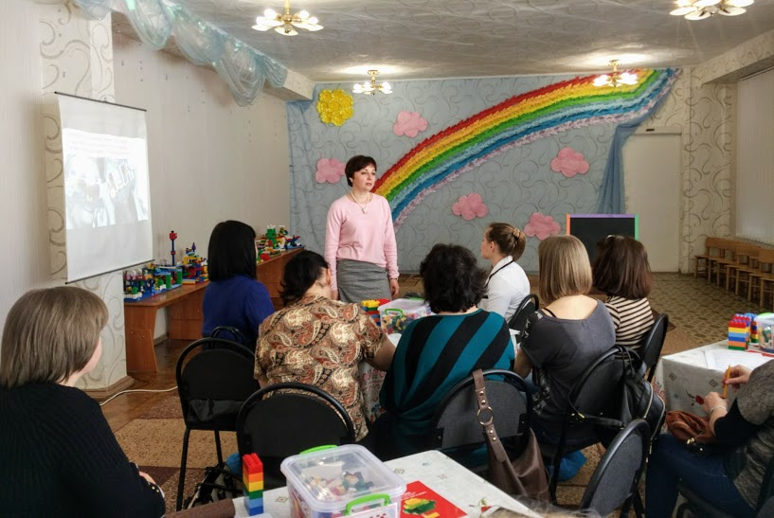
ПІДВИЩЕННЯ КВАЛІФІКАЦІЇ

Slide 30
ЯКІСНА ОСВІТА –
ЯКІСНЕ ЖИТТЯ!

